Slide 1
Bài 17: SÔNG VÀ HỒ

Slide 2
Phụ Lưu
Chi Lưu
Sông Chính
Hệ thống sông gồm có những bộ phận

Slide 3
I. SÔNG VÀ LƯU LƯỢNG CỦA NƯỚC SÔNG
1. Các bộ phận của dòng sông
- Sông là dòng nước chảy tương đối ổn định trên bề mặt lục đia.
+ Phụ lưu là những dòng chảy nhỏ cung cấp nước cho sông.
+ Chi lưu ở hạ nguồn là những dòng chảy tách ra từ sông chính, thoát nước cho sông.
- Hệ thống sông: gồm sông chính, các phụ lưu, chi lưu hợp lại với nhau.
- Nguồn cung cấp cho sông: Nước mưa, nước ngầm, băng tuyết tan.

Slide 4
I. SÔNG VÀ LƯU LƯỢNG CỦA NƯỚC SÔNG
1. Các bộ phận của dòng sông
Phụ Lưu
Chi Lưu
Sông Chính
Lưu vực sông
Lưu vực sông là gì?
Lưu vực sông là diện tích đất đai cung cấp nước thường xuyên cho sông.

Slide 5
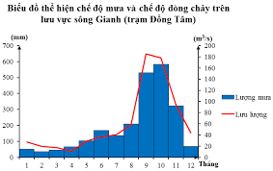

Slide 6
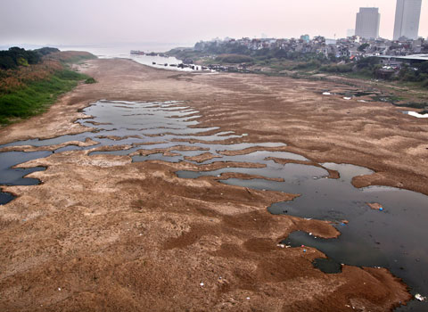
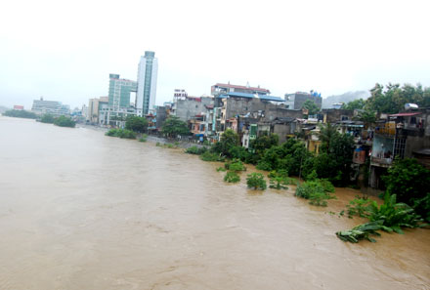
Phiếu học tập
Đặc điểm | Mùa lũ | Mùa cạn
Mực nước
Tốc độ dòng chảy
Thiên tai có thể xay ra
Sông Hồng mùa cạn
Sông Hồng mùa lũ

Slide 7
2. Lưu lượng nước sông.
Lưu lượng của sông là gì?
Lượng nước chảy qua mặt cắt ngang của lòng sông trong 1 giây (m³/s)
Hướng chảy
Mặt cắt ngang của sông

Slide 8
2. Lưu lượng nước sông.
- Lưu lượng nước là lượng nước chảy qua mặt cắt ngang lòng sông, ở một địa điểm nào đó, trong một giây đồng hồ. Đơn vị tính lưu lượng nước thường là m³/s.
+ Lưu lượng nước phụ thuộc vào chế độ mưa: Vào mùa mưa, sông có lưu lượng nước lớn và ngược lại.
+ Ở vùng vĩ độ cao, sông có lưu lượng nước lớn vào cuối mùa xuân và đầu hè do băng tan.
- Sự thay đổi lưu lượng nước sông trong một năm gọi là chế độ dòng chảy.

Slide 9
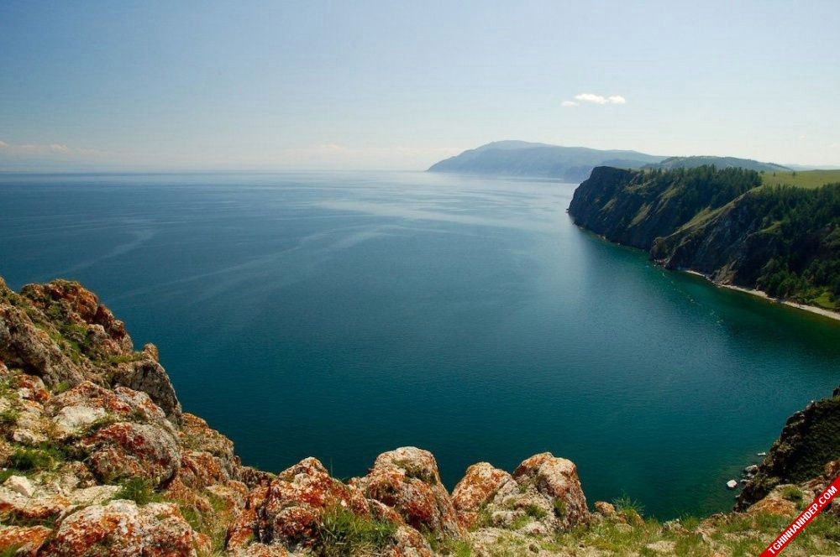
II. Hồ
Hồ là gì? Dựa vào tính chất của nước người ta chia thành những loại hồ nào?
Hồ Baikal (Nga)
- Hồ là một dạng địa hình trũng chứa nước, thường khép kín trên đất liền

Slide 10
II. Hồ
- Hồ là một dạng địa hình trũng chứa nước, thường khép kín trên đất liền
- Phân loại hồ:
+ Dựa vào tính chất: hồ nước mặn và hồ nước ngọt.
+ Dựa vào nguồn gốc: hồ tự nhiên, hồ nhân tạo.

Slide 11
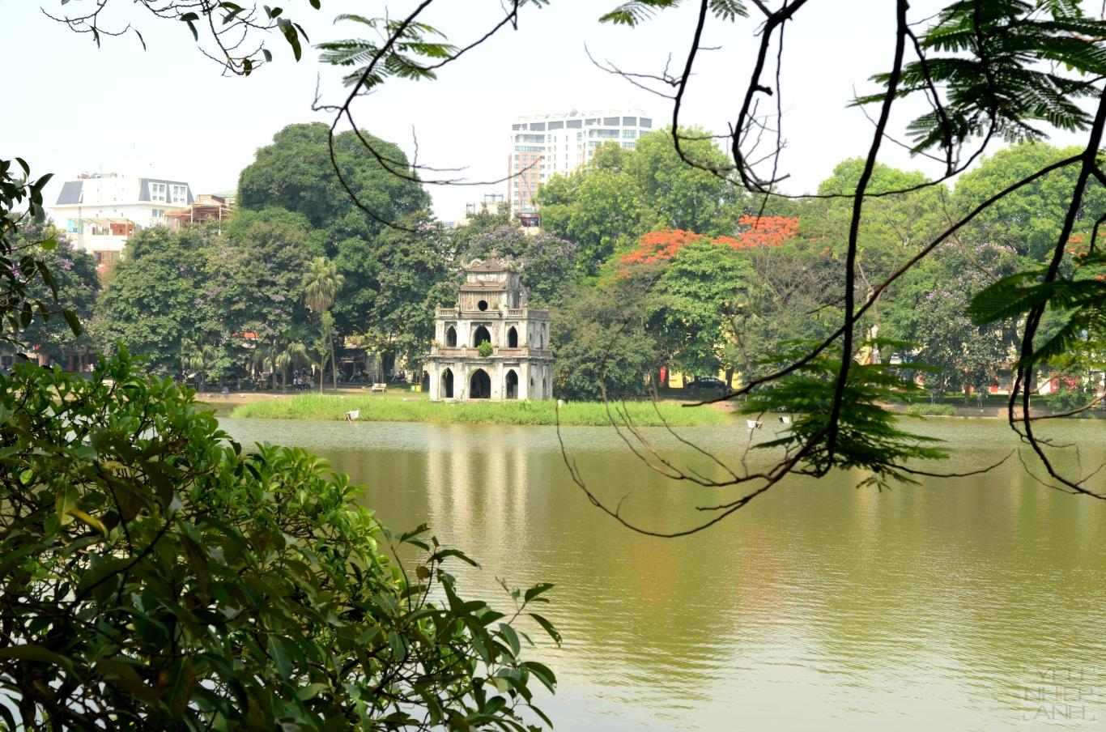
Hồ gươm được hình thành do khúc uốn dòng sông cũ

Slide 12
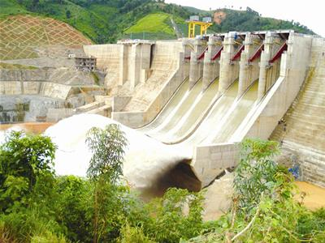
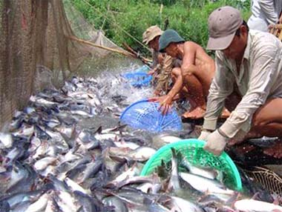
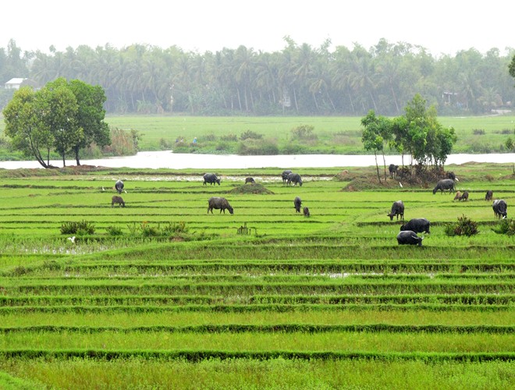
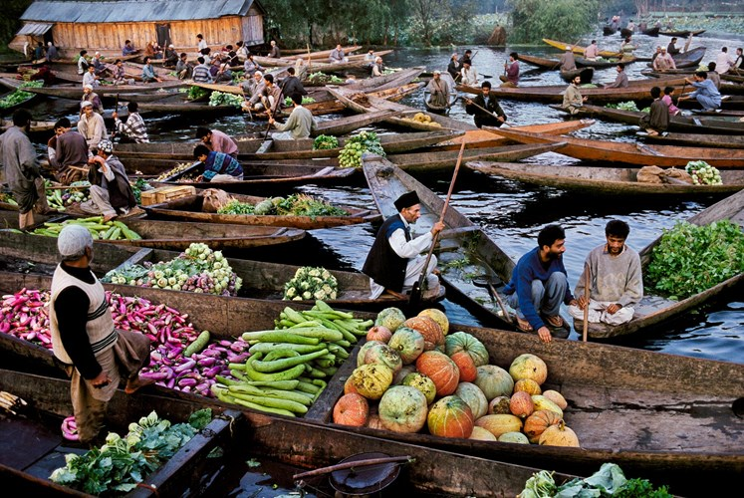
Lợi ích sông ngòi mang lại
Nông nghiệp
Thuỷ điện
Đánh cá
Giao thông
Cảnh đẹp

Slide 13
Luyện tập
Hoạt động cá nhân (3 phút)
Câu 1: Vẽ sơ đồ thể hiện các bộ phận chính của một dòng sông lớn.
Sông
Sông chính
Phụ lưu
Chi lưu
Cửa sông

Slide 14
Vận dụng
Câu 1: Em hãy tìm ví dụ sử dụng tổng hợp nước sông hoặc hồ mà em biết?
Câu 2: Em hãy nêu các con sông ở địa phương em, Mùa lũ của sông vào những tháng nào?

Slide 15
TIẾT HỌC ĐẾN ĐÂY KẾT THÚC!
CHÂN THÀNH CẢM ƠN THẦY CÔ VÀ CÁC EM!

